Slide 1

Klaus der Leuchtturmbauer
SysP18_Team_10
Konzeptfindung
Präsentation von M1c
Meilenstein_M1c
19. Februar 2018

Slide 2
SysP18_Team_10
Ablauf
Teamorganisation
Konzeptfindung
Funktionsablauf
Roboter
Versuchstechnik
Elektronik
Zeitplan & Aussichten
Diskussionsrunde
Meilenstein_M1c
Seite 1/11
19. Februar 2018

Slide 3
SysP18_Team_10
Luzian Weber*
Teamleiter Team 10
Jeannot Zwick
Teamleiter Mechanik
Marcel Sonderegger
Teamleiter Elektronik
Erich Meyer
Teamleiter Informatik
Romario Jäger
Mitarbeiter Informatik
Mauro Stoffel
Mitarbeiter Informatik
(Mauro Stoffel)
Reservemitarbeiter Mechanik
Michael Alig
Mitarbeiter Elektronik
Luzian Weber*
Mitarbeiter Elektronik
Team-Übersicht
Meilenstein_M1c
Seite 2/11
19. Februar 2018

Slide 4
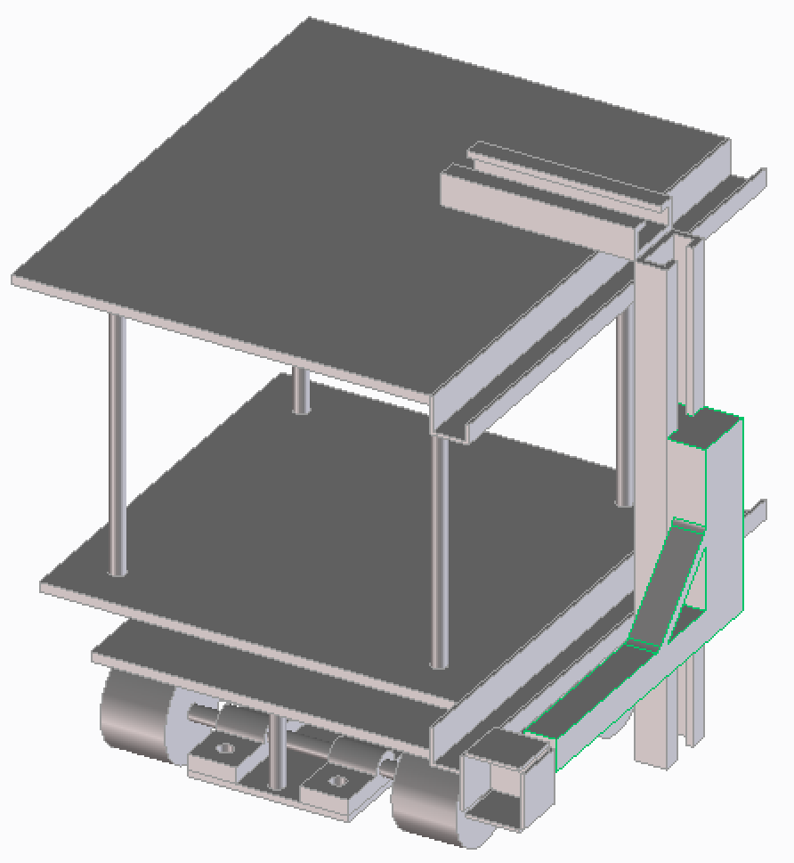
SysP18_Team_10
Konzeptfindung
Start Einführungswoche
Teamsitzungen
Brainstorming
Anforderungsliste
Konzeptentscheid
Meilenstein_M1c
Seite 3/11
19. Februar 2018

Slide 5
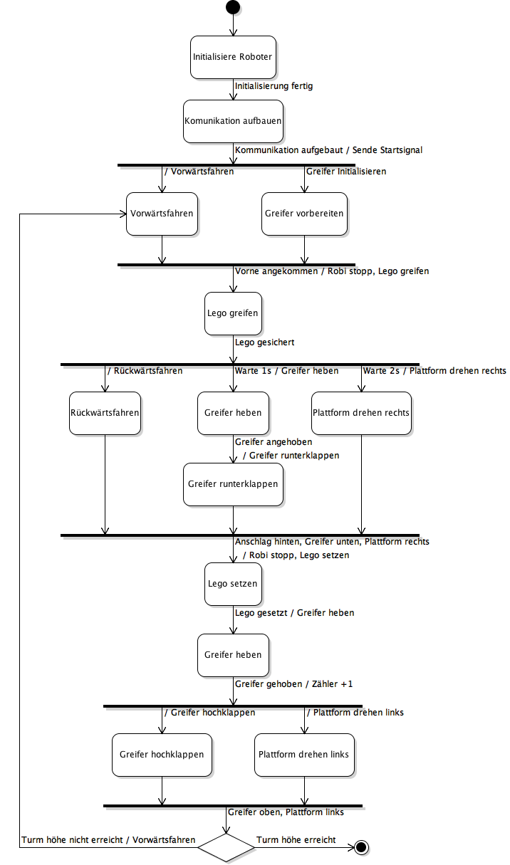
SysP18_Team_10
Funktionsablauf
Meilenstein_M1c
Seite 4/11
19. Februar 2018

Slide 6
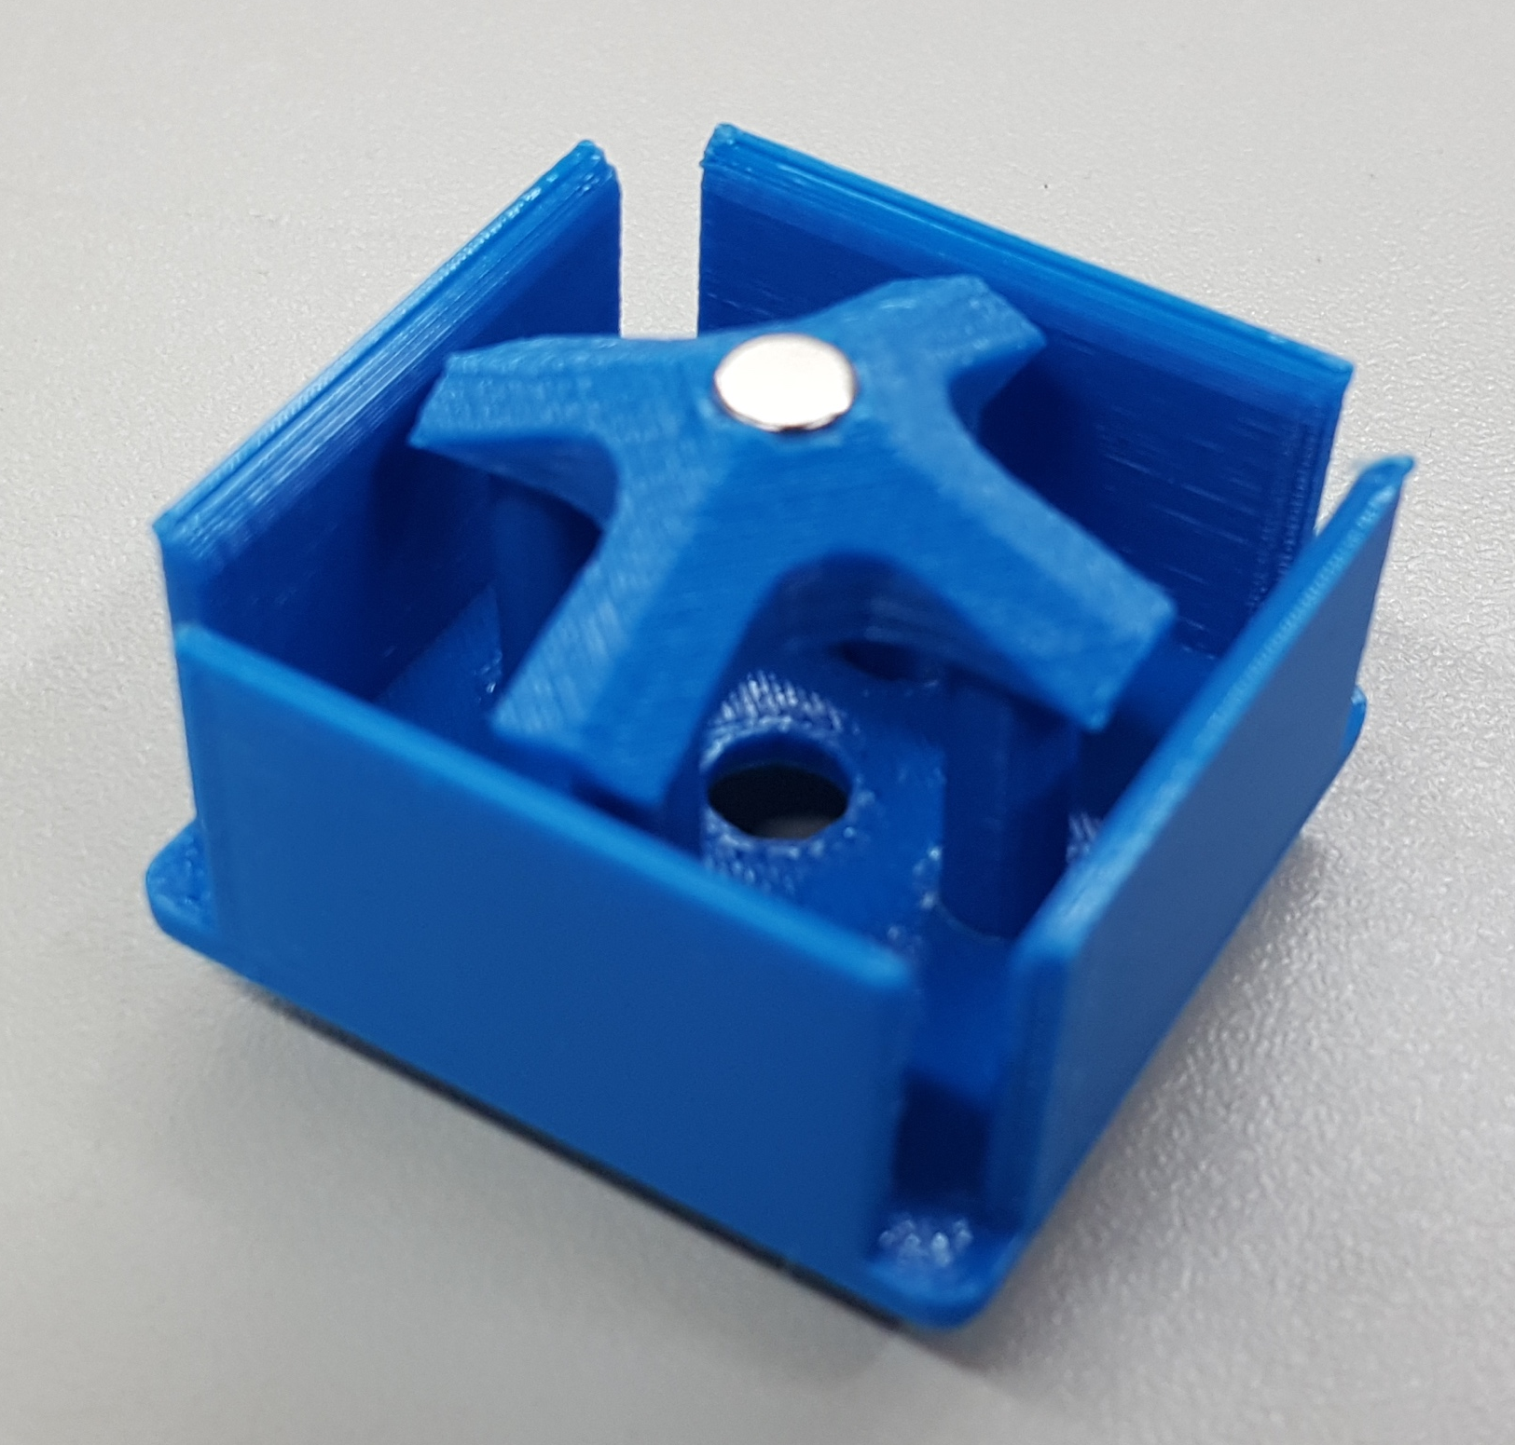
SysP18_Team_10
Versuchstechnik
Anpressdruck
Erster Stein auf Legoplatte
Stein auf Stein
Greifer
Fortbewegung
Meilenstein_M1c
Seite 5/11
19. Februar 2018

Slide 7
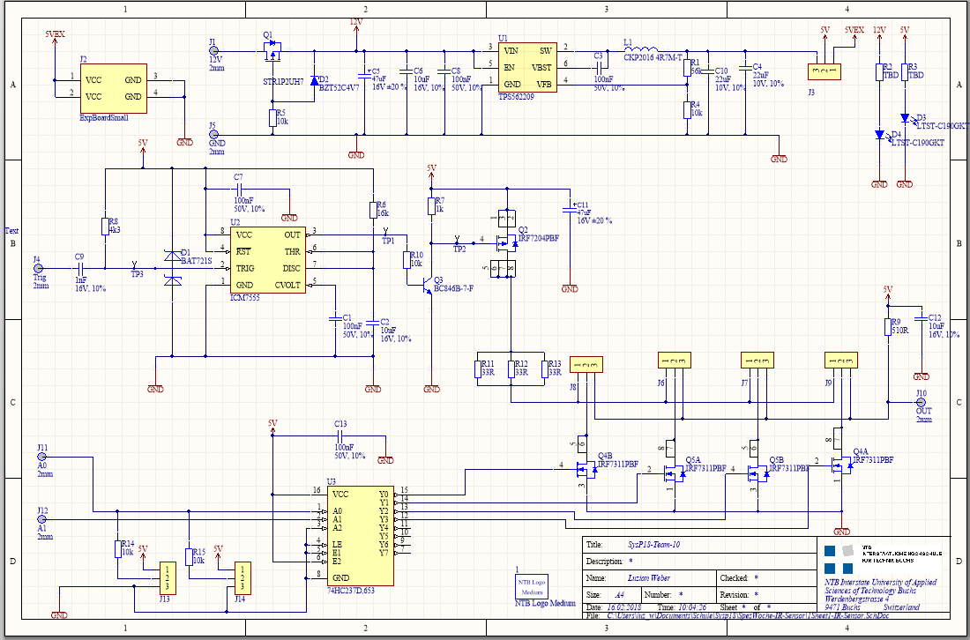
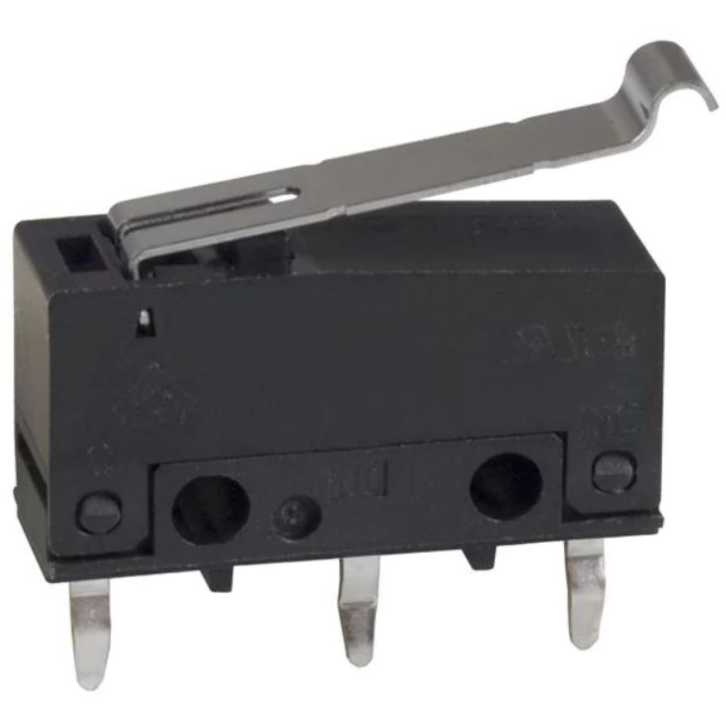
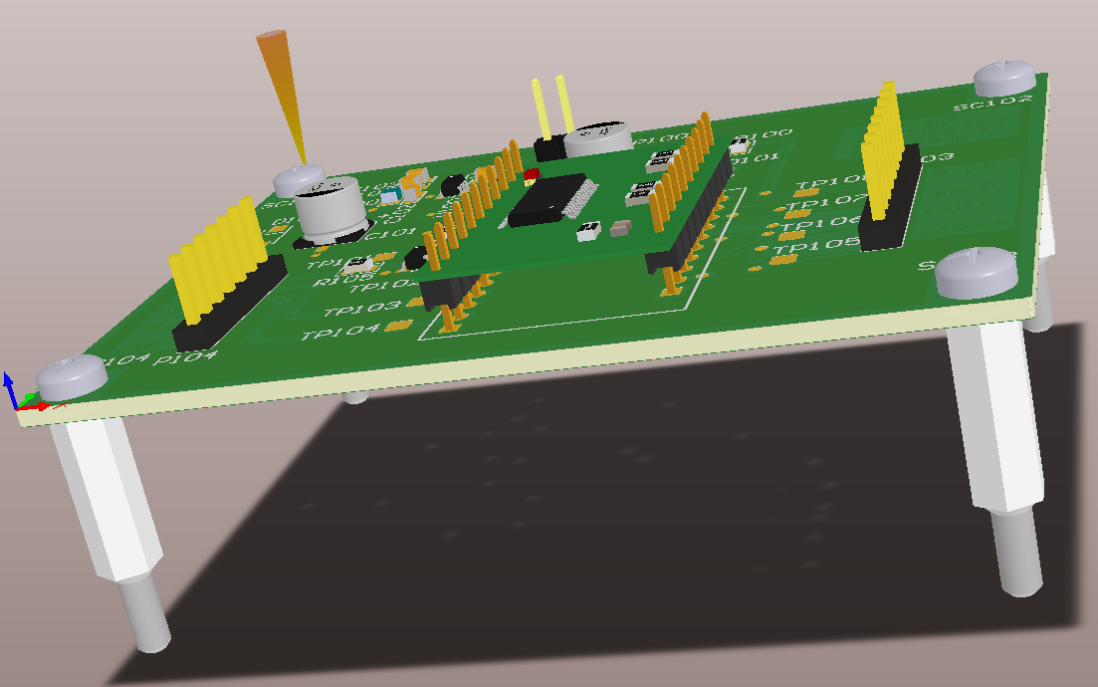
SysP18_Team_10
Elektronik
Einrastschalter
Meilenstein_M1c
Seite 6/11
19. Februar 2018

Slide 8
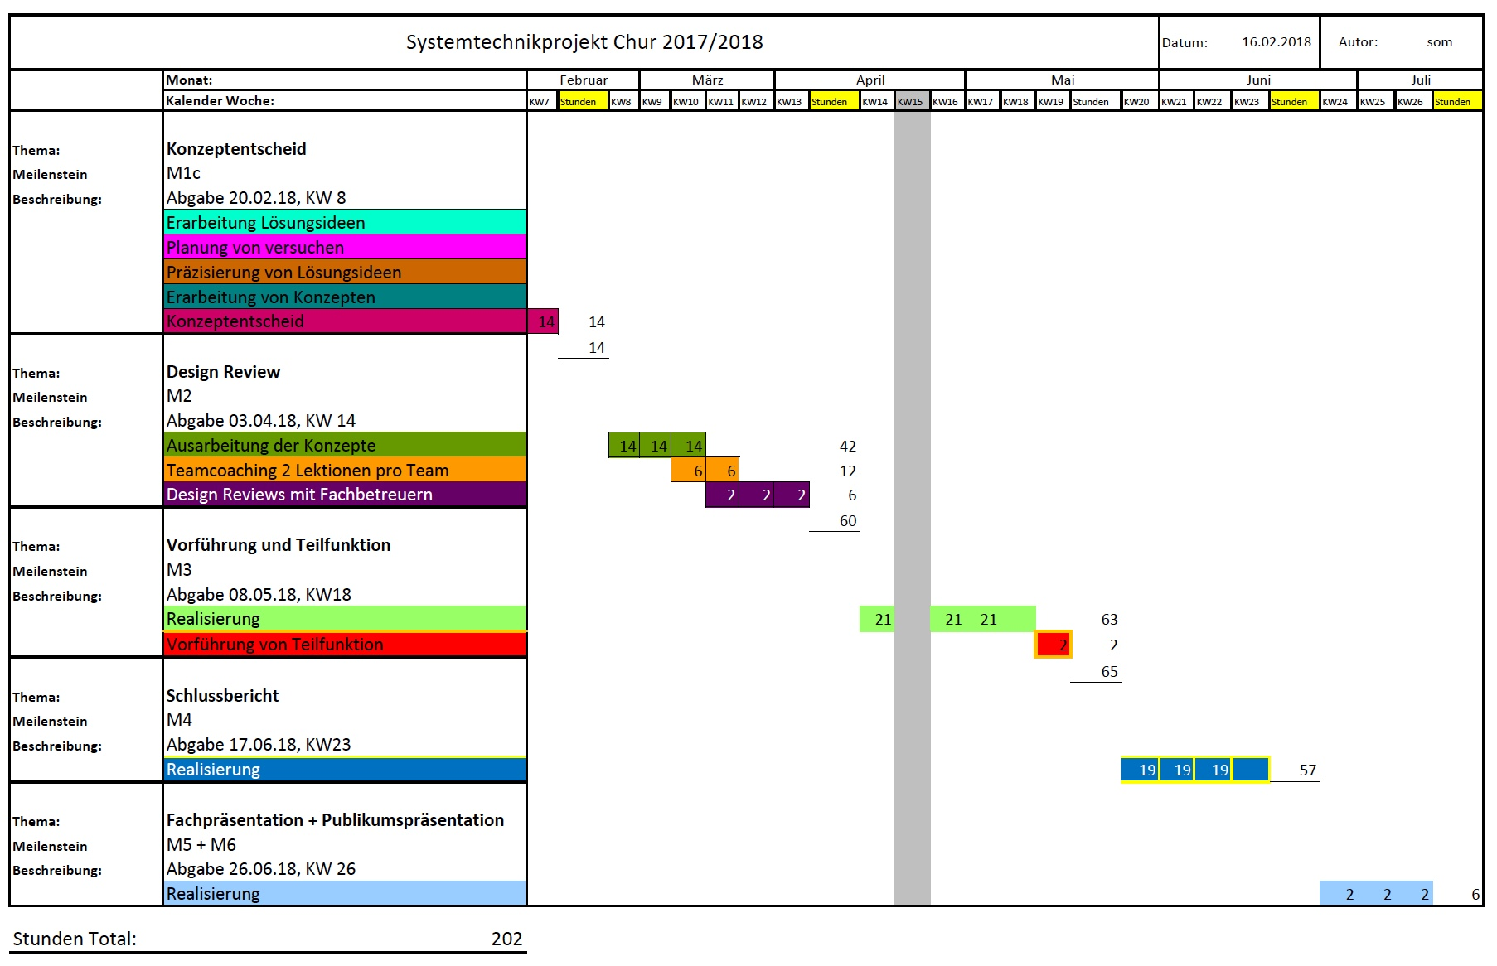
SysP18_Team_10
Ausblick
Meilenstein_M1c
Seite 7/11
19. Februar 2018

Slide 9
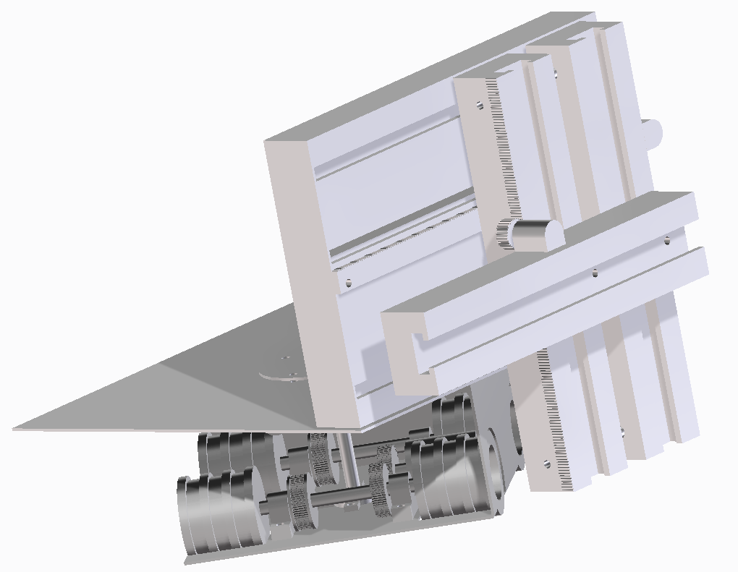
SysP18_Team_10
Aussicht
Team Mechanik
Pläne erstellen
Meilenstein_M1c
Seite 8/11
19. Februar 2018

Slide 10
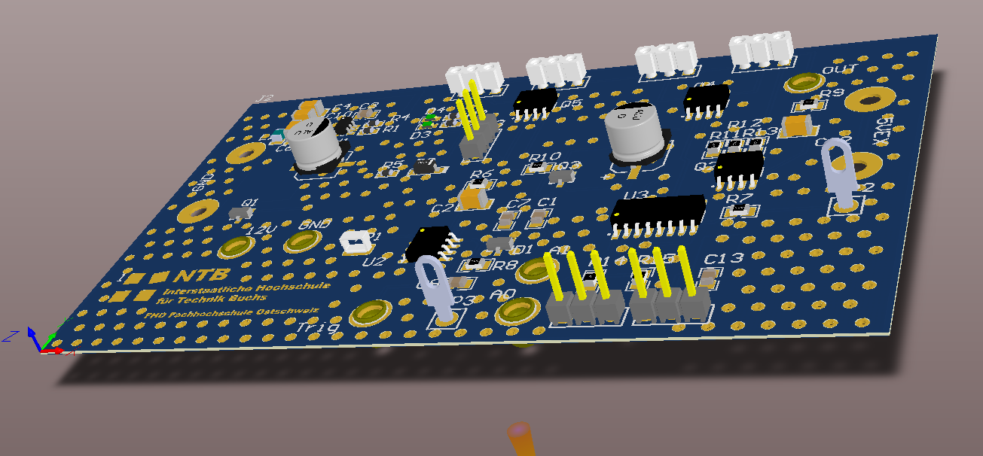
SysP18_Team_10
Aussicht
Team Elektronik
Bauteile definieren
Schema zeichnen
PCB layouten
Meilenstein_M1c
Seite 9/11
19. Februar 2018

Slide 11
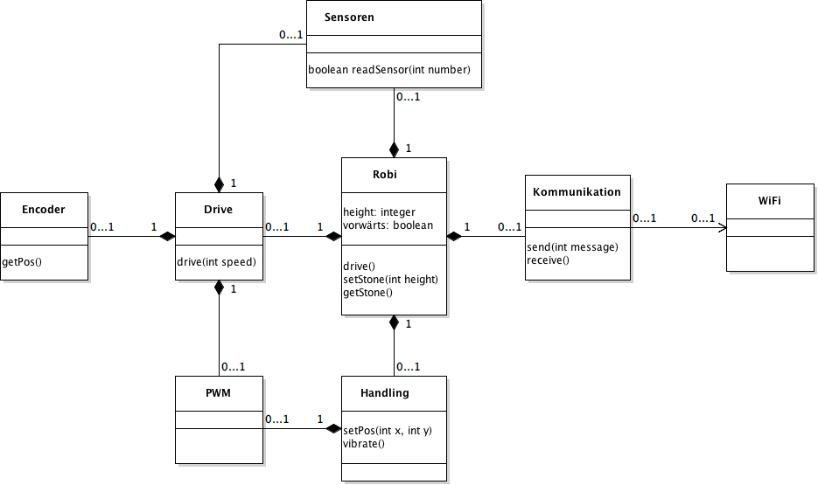
SysP18_Team_10
Aussicht
Team Informatik
Erste Klassen programmieren
Kommunikationsprotokoll erarbeiten
Meilenstein_M1c
Seite 10/11
19. Februar 2018

Slide 12
Diskussionsrunde
SysP18_Team_10
Meilenstein_M1c
Seite 11/11
19. Februar 2018

